Slide 1
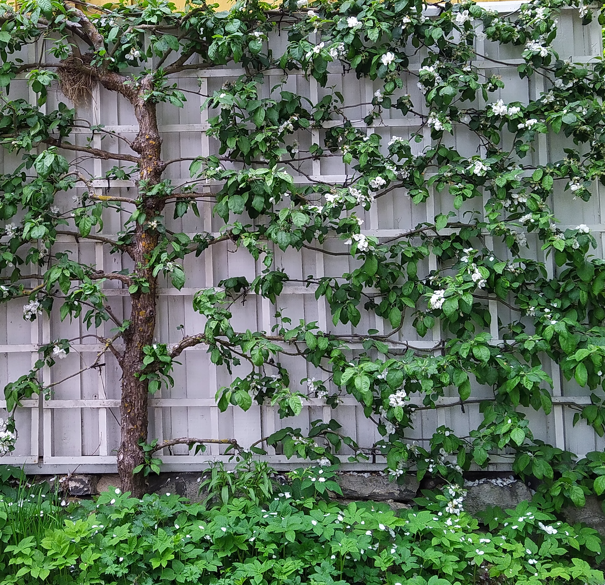

LUKOKE –hanke
2023-2024
Haastattelujen tulosyhteenveto, ammattikorkeakoulut

Slide 2
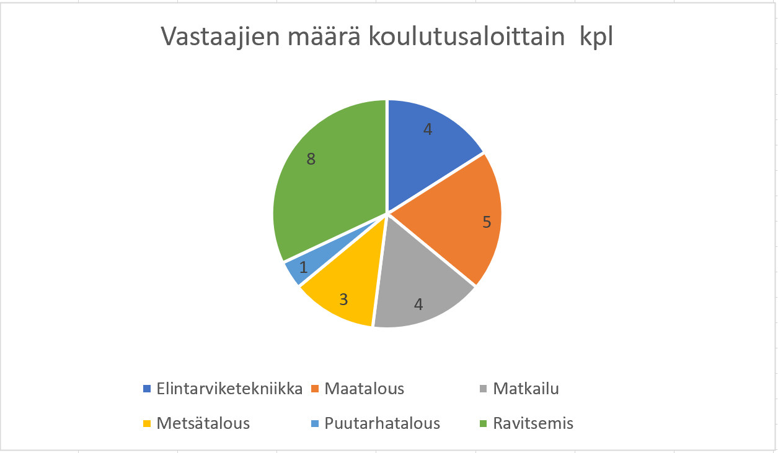
Vastaajat
Selvitys tehtiin kevään 2023 aikana koulutuskohtaisen kyselylomakkeen avulla
Kysely toteutettiin pääasiassa tiimihaastatteluna koulutuksittain, jolloin vastauksia saatiin yksi vastaus/ koulutus. Kolme koulutusta vastasi täyttämällä lomakkeen itsenäisesti.
Haastatteluun osallistuvat olivat koulutuksesta vastaavia ja ammattialan opettajia. Kyselyyn saatiin
25 vastausta, 22 koulutuksesta, 13 ammattikorkeakoulusta.
Vastausten määrä koulutuksittain (suluissa
Suomessa järjestettävien koulutusten lukumäärä)
  Elintarviketekniikka 4 (5)
  Maatalous 5 (7)
  Metsätalous 3 (6)
  Puutarhatalous 1 (2)
  Ravitsemis 8
  Matkailu 4
(13)

Slide 3
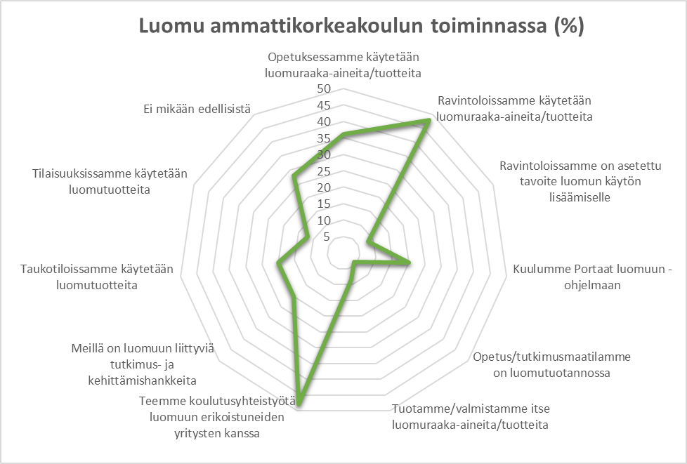
Miten luomu näkyy oppilaitoksen toiminnassa (kaikki vastaajat)?
Puolet vastaajista ilmoitti, että ravintoloissa käytetään luomuraaka-aineita ja tehdään yhteistyötä luomuyritysten kanssa.

Slide 4
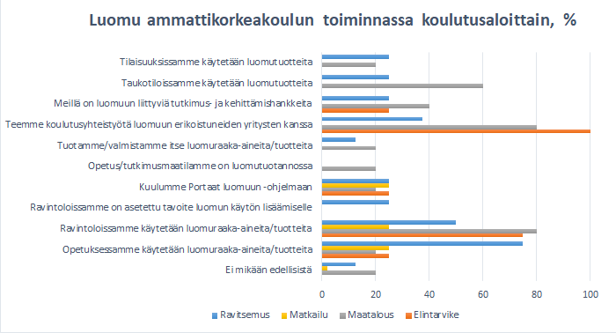

Slide 5
Luomu oppilaitoksen toiminnassa, avoimet vastaukset
Käytetään luomuraaka-aineita, silloin kun ne ovat luonnollinen ratkaisu. Edellyttäisi päätöstä, että profiloiduttaisiin luomuun, mutta löytyykö raaka-aineita.
Tehdään esim. luomuleipää. Käytetään paikallista luomutoimittajaa (marjoja, kaalia yms.) Joka syksy luomuviikko, vuonna 2023, viikko 44 (kaikilla 4 kampuksella). Lisäksi muita teemaviikkoja.
On ollut luomuun liittyviä kehittämishankkeita, luomu osana kestävään ruokajärjestelmään liittyvää hanketta.
Osallistuttu Luomun SM -kilpailuun ja voitettu useina vuosina. Kymmeniä, satoja opiskelijoita on luomuravintola toiminnassa mukana, 300-500 asiakasta. 2017 oltu ProGaala -vastuullisuussarjan finaalissa.
Tehdään yhteistyötä opetus/tutkimusmaatilan kanssa, joka on luomutuotannossa.
Ei erityisesti luomua, menee kestävän kehityksen kanssa.
Herättää paljon keskustelua.

Slide 6
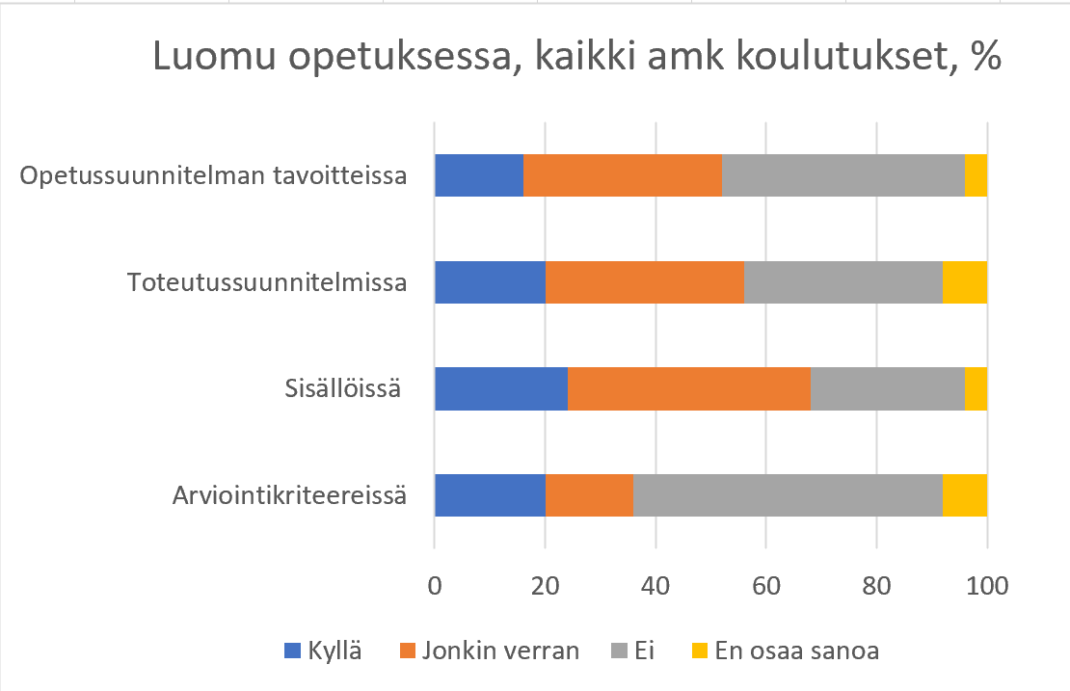
Noin puolet kaikista vastaa-jista ilmoitti, että luomu kuuluu vähintään jonkin verran opintoihin.

Slide 7
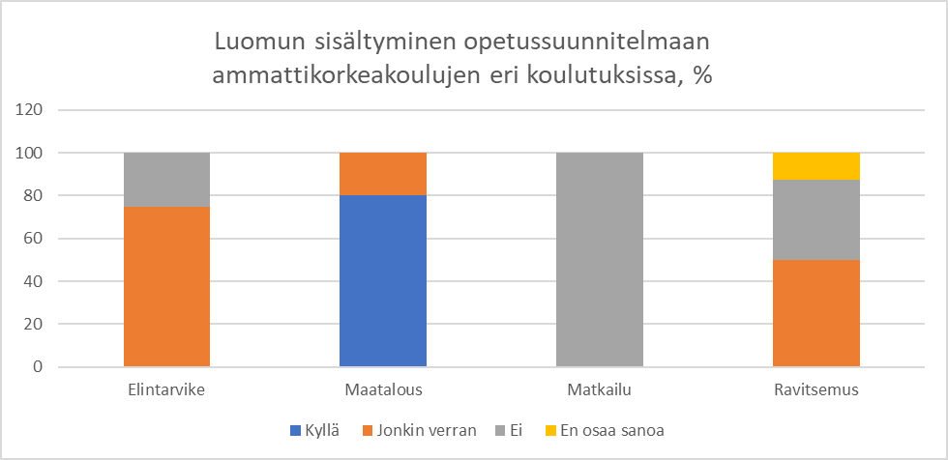

Slide 8
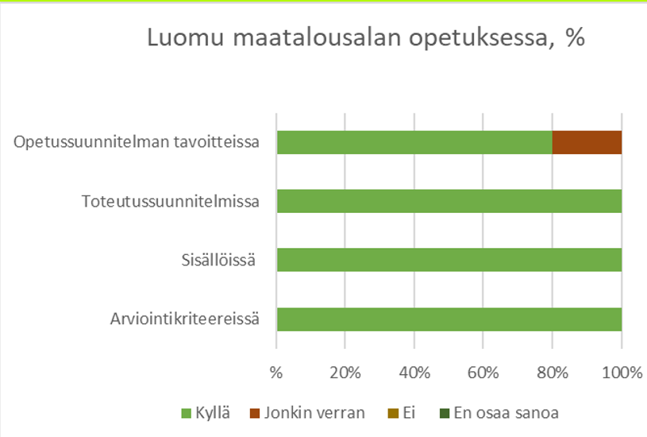
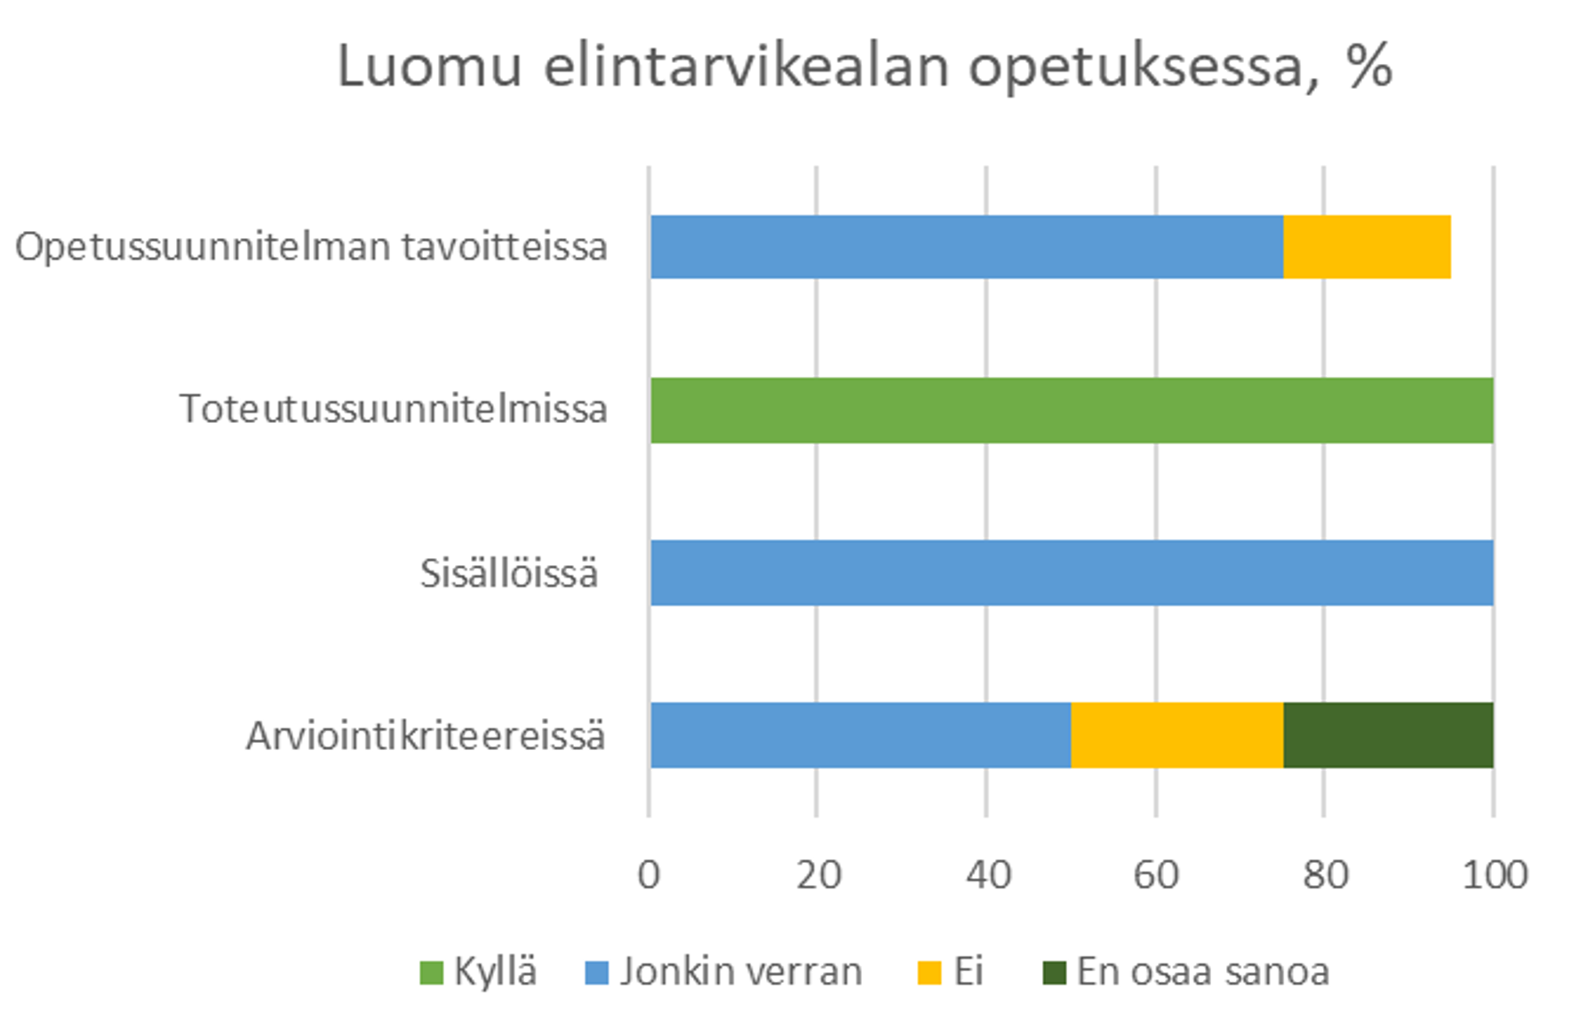
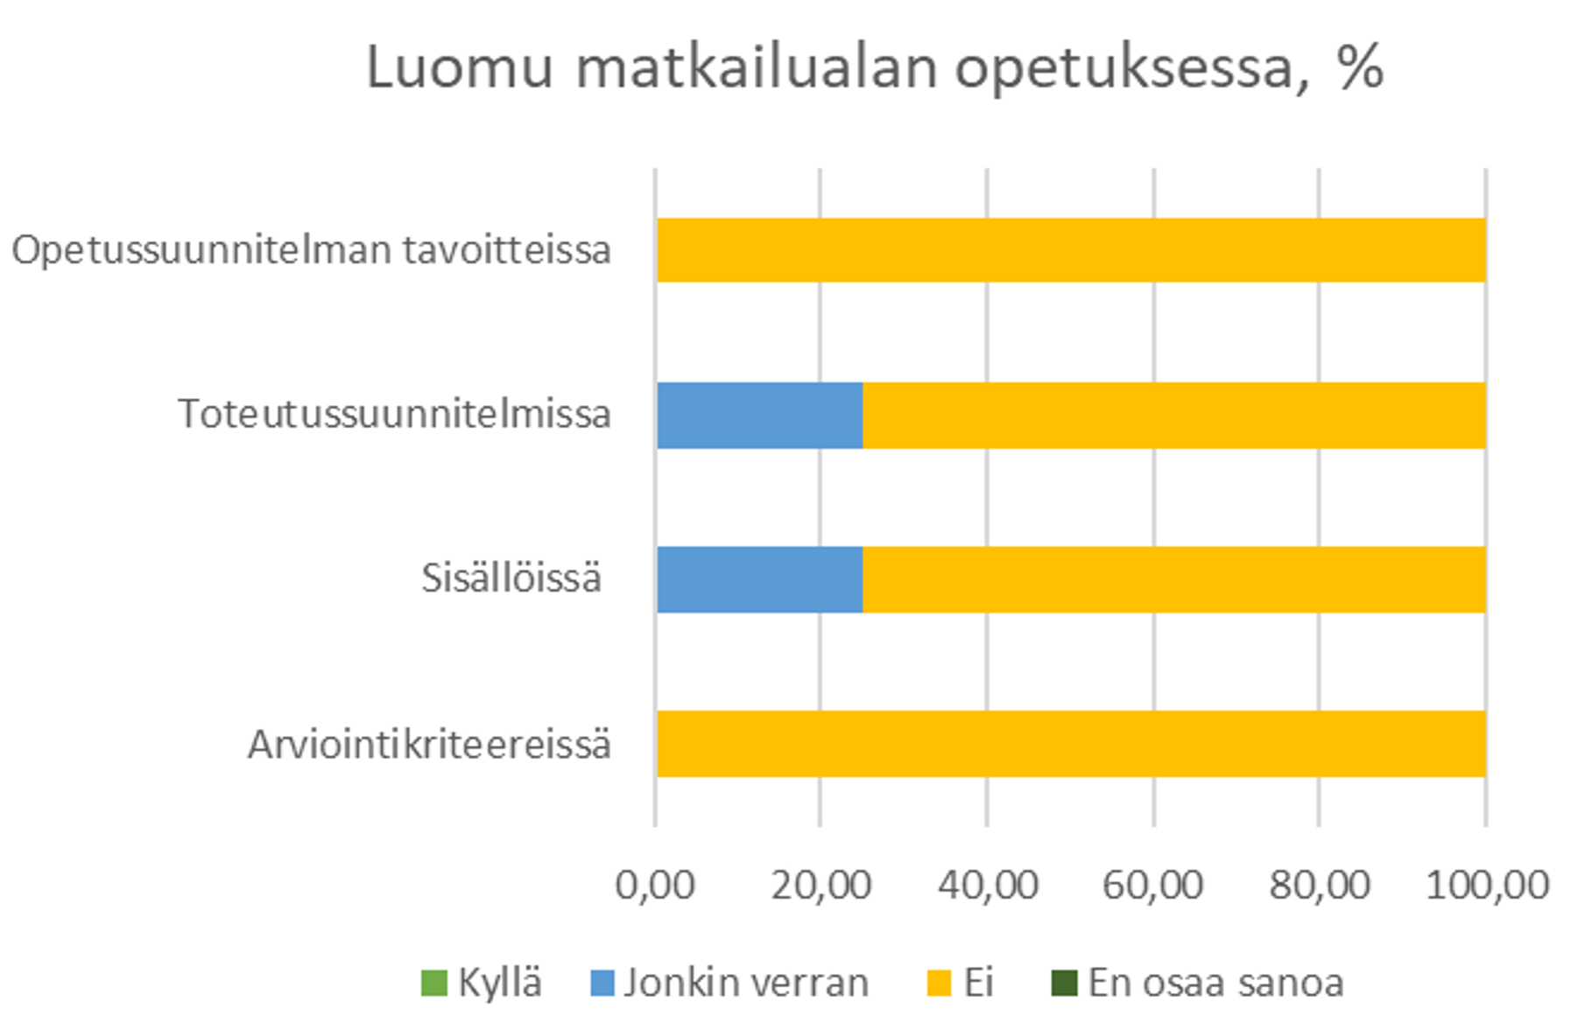
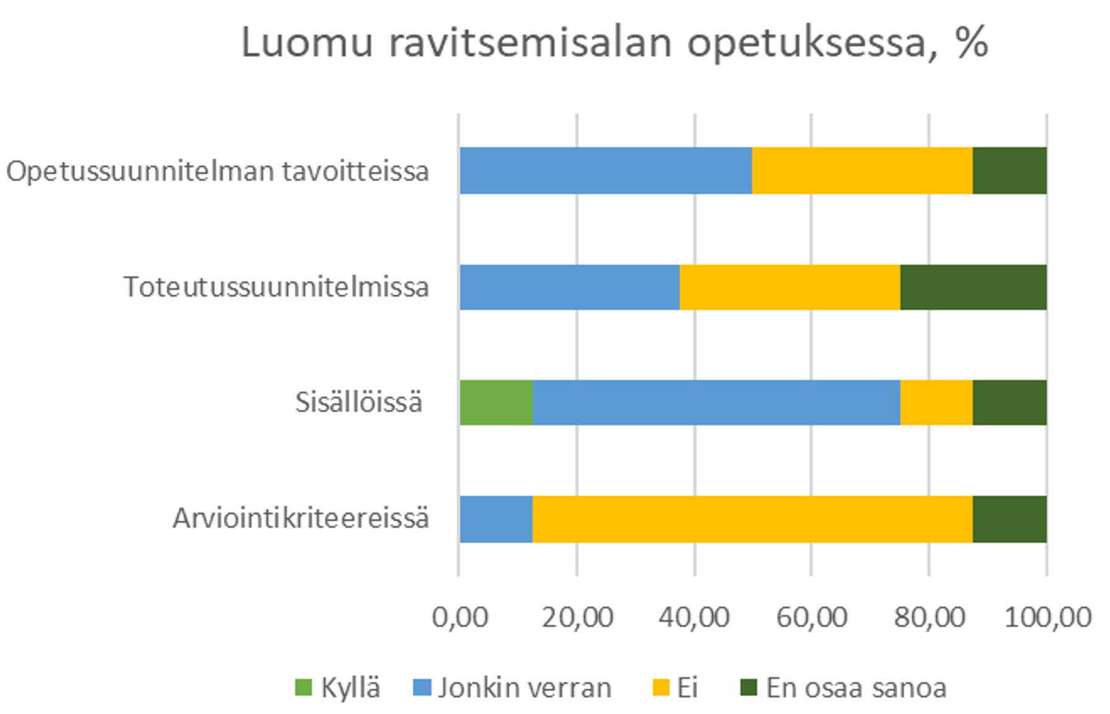

Slide 9
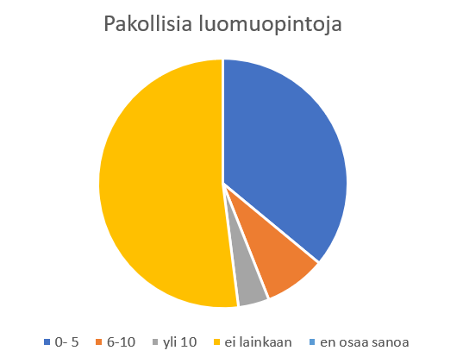
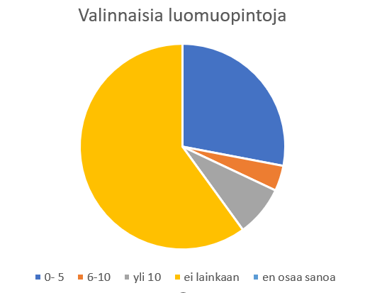
  Yli puolet vastaajista kertoi, että luomu ei kuulu pakollisiin eikä valinnaisiin opintoihin. Tosin yli neljännes vastaajista valitsi "en osaa sanoa".

Slide 10
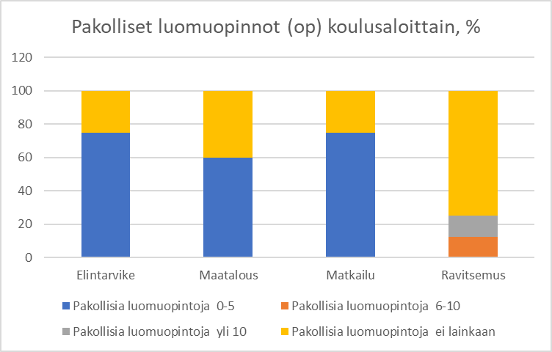
Pakollisten luomuopintojen määrä oli hyvin vähäinen (huomattavasti alle 5 op) muutamaa poikkeusta lukuun ottamatta. Luomua käsitellään eniten puutarha- ja maatalousalan opinnoissa. Elintarvike-, ravitsemis- ja matkailun koulutuksissa luomu sisältyy hyvin vähän. Metsätalouden koulutuksiin luomu ei sisälly lainkaan.

Slide 11
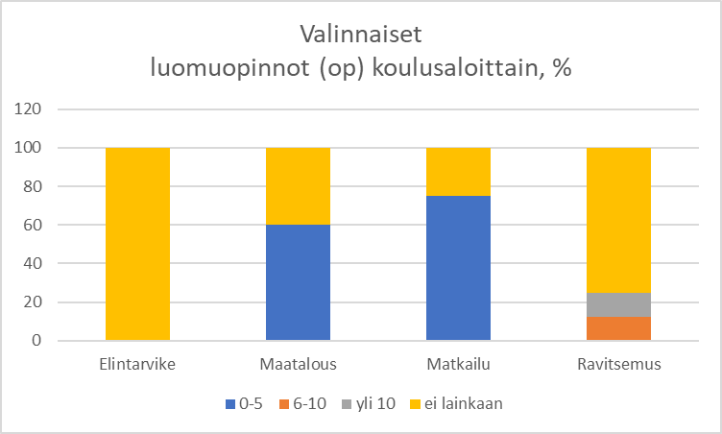
Valinnaisten luomuopintojen määrä oli hyvin vähäinen muutamaa poikkeusta lukuun ottamatta, jolloin se oli osana käytännön harjoittelua.

Slide 12
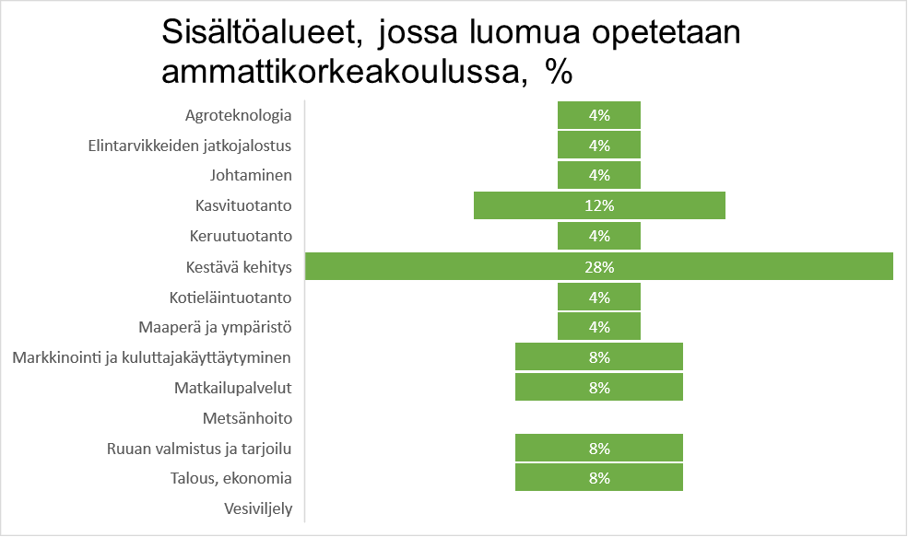

Slide 13
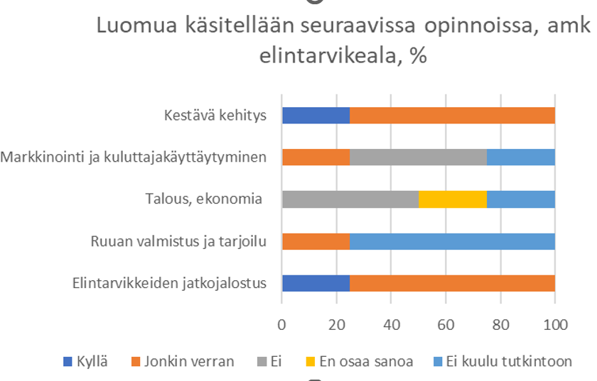
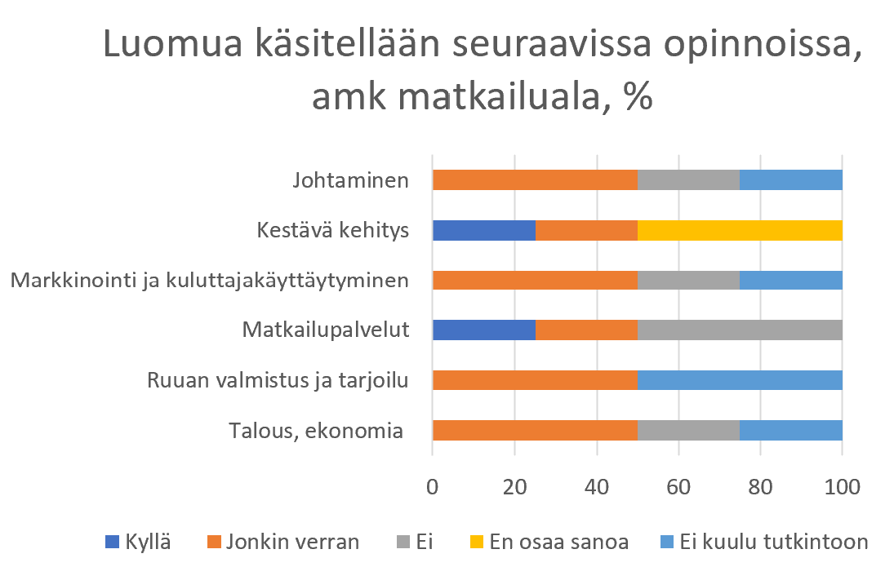
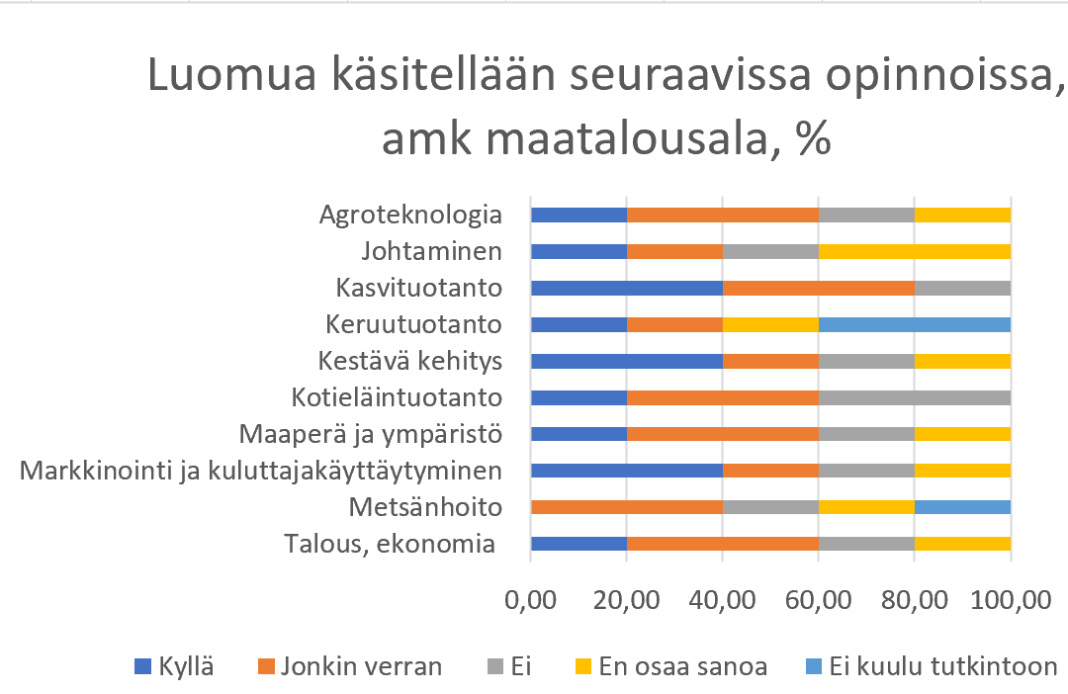
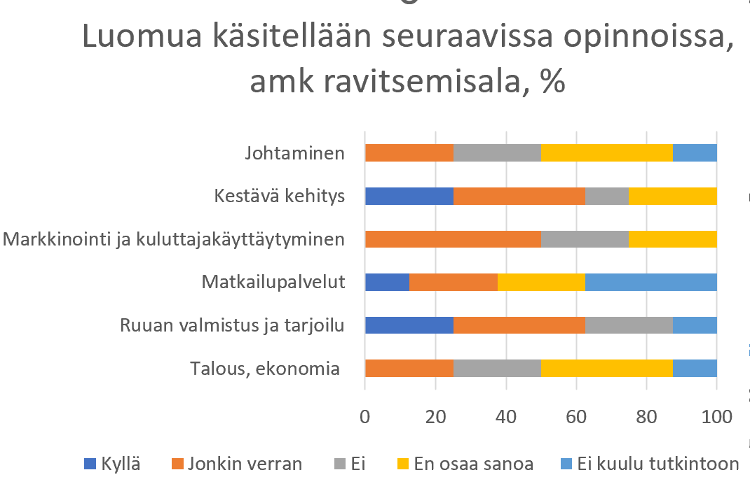

Slide 14
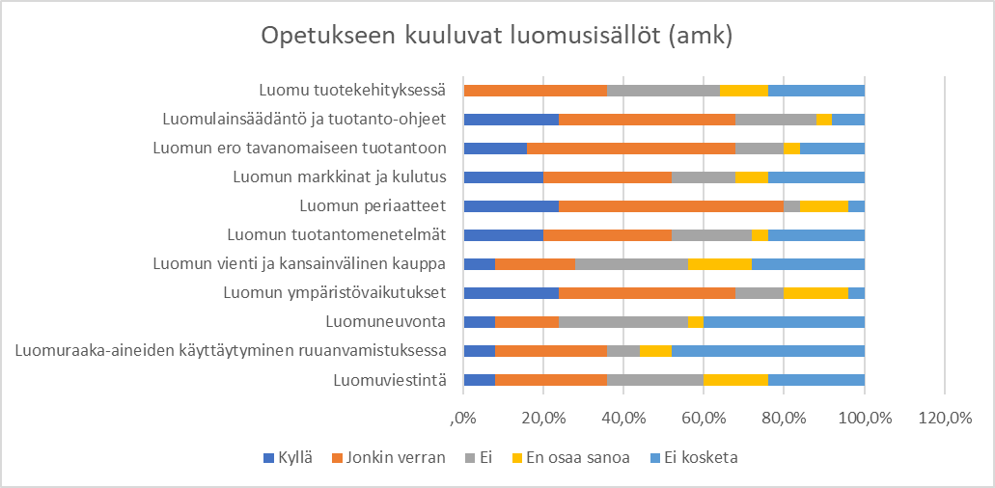

Slide 15
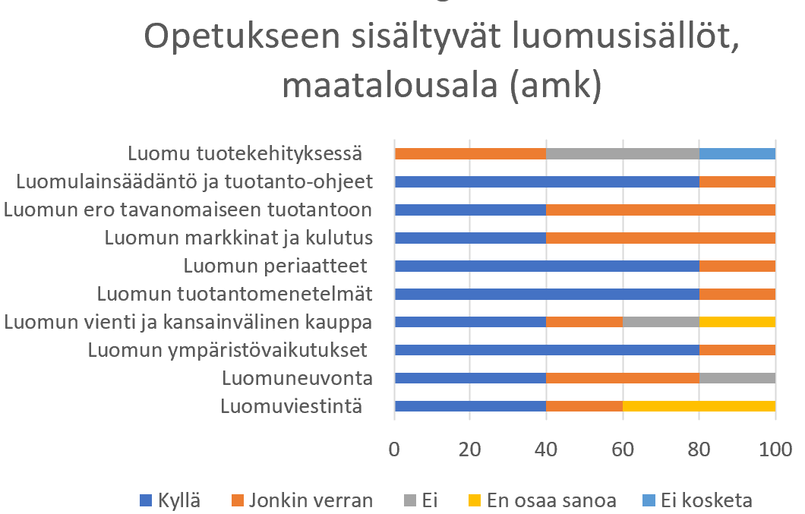
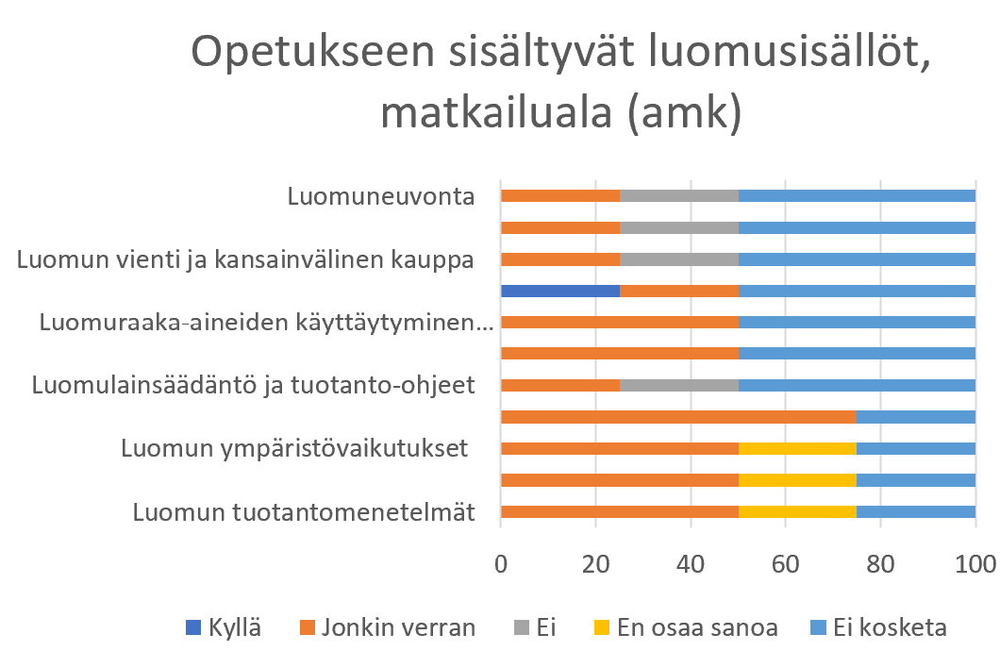
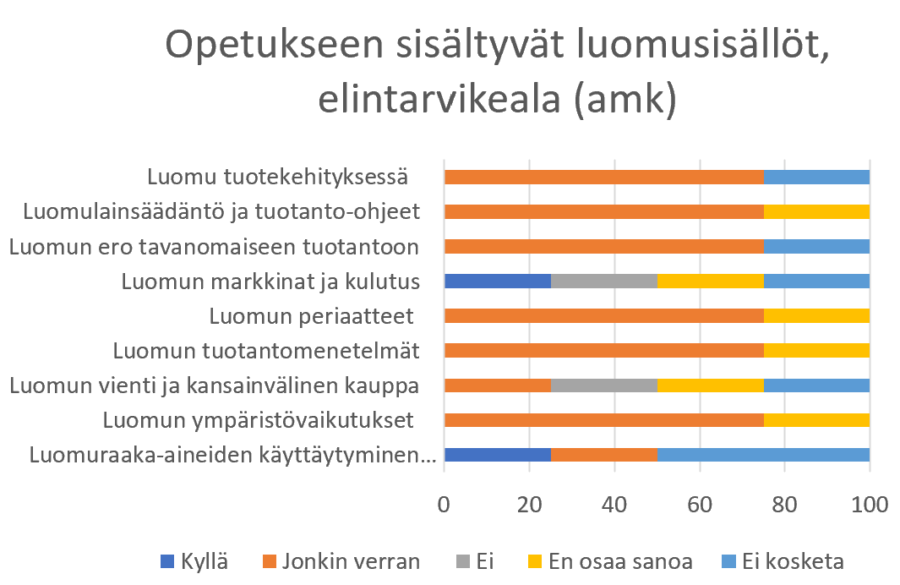
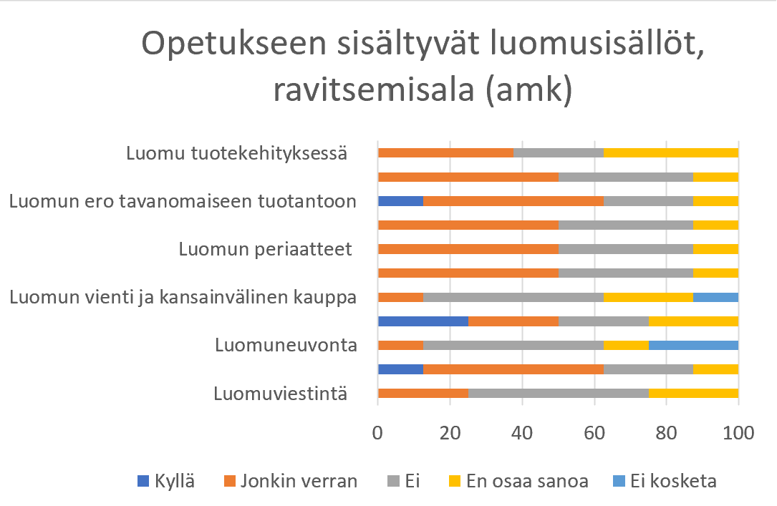

Slide 16
Tarjolla olevat luomuun erikoistuneet opinnot:
Perusopinnoissa Luonnonmukainen tuotanto 5 op
Luomukasvintuotanto 3 op Luomueläintuotanto 2 op Luomutuotanto 5 op
Luonnonmukainen tuotanto 5 op
Luonnonmukaiset tuotteet ruokajärjestelmässä 15 op
BarLaureaan liittyvät pakolliset ja vapaavalintaiset opintojaksot.
Metsän eri käyttömuotojen yhteensovittaminen 10 op kokoaa neljäntenä vuonna puutuotannon, hiilensidonnan, luonnon monimuotoisuuden ja monikäytön yhteen.
Restonomin Catering Studio Catering studio case
Kampus Onlinesta jotkut ottavat näitä.

Slide 17
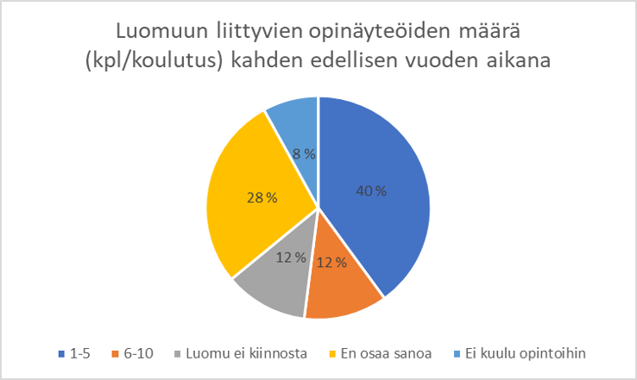

Slide 18
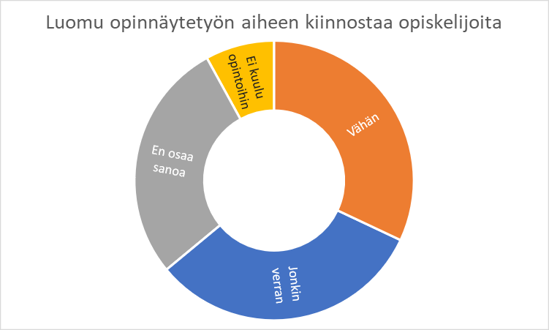

Slide 19
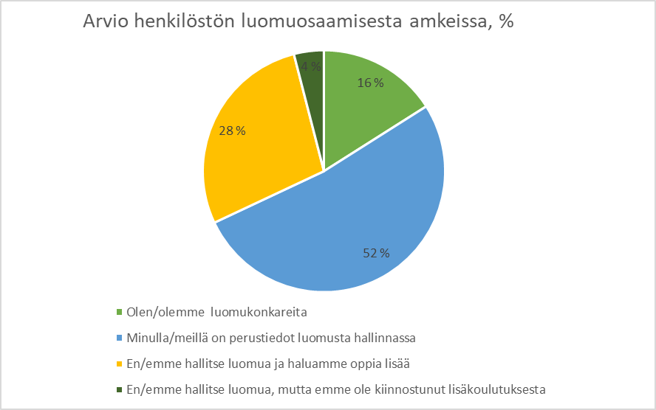

Slide 20
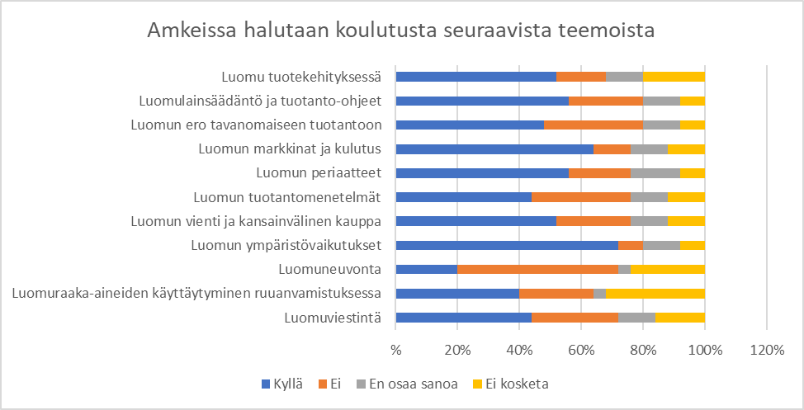

Slide 21
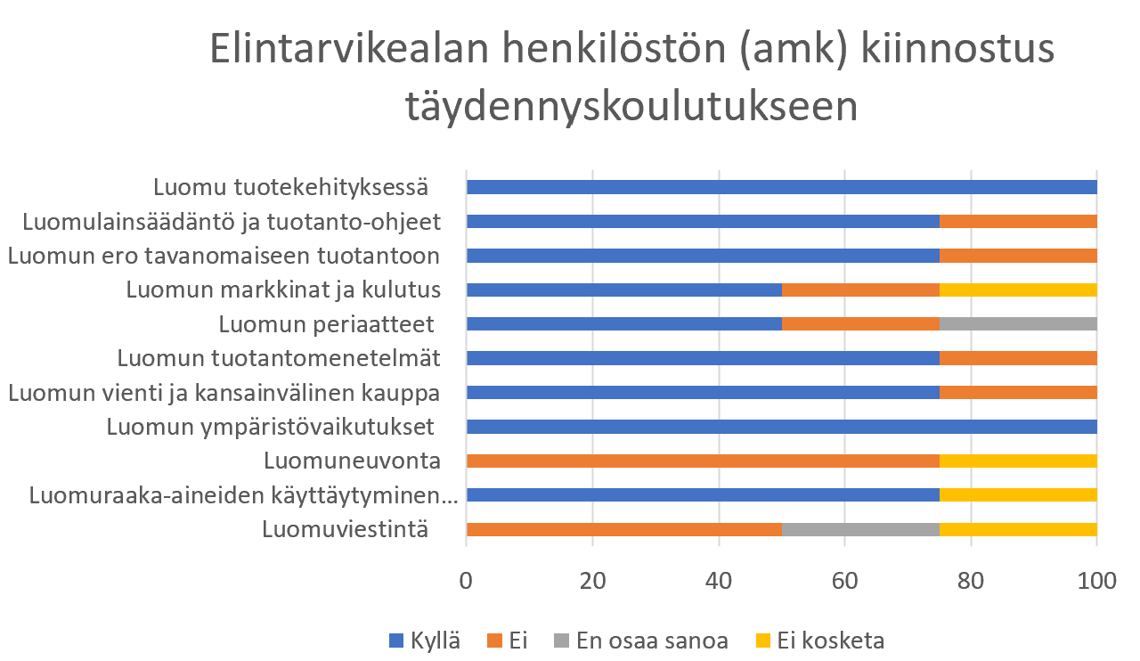
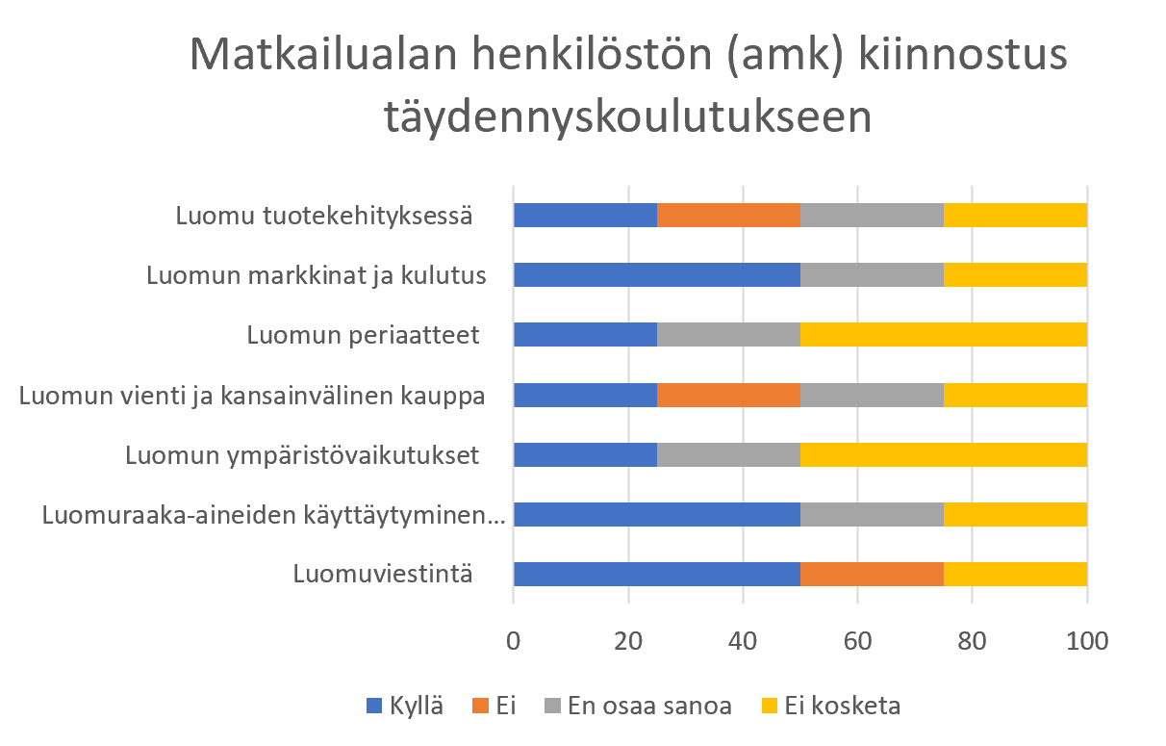
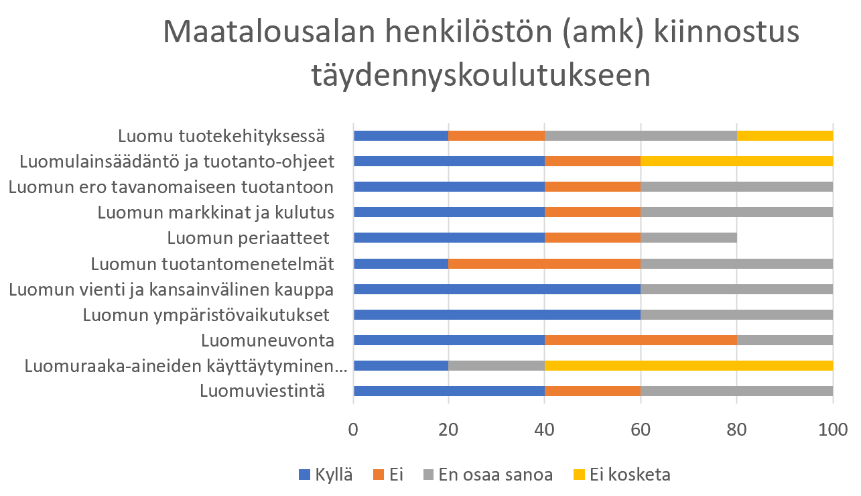
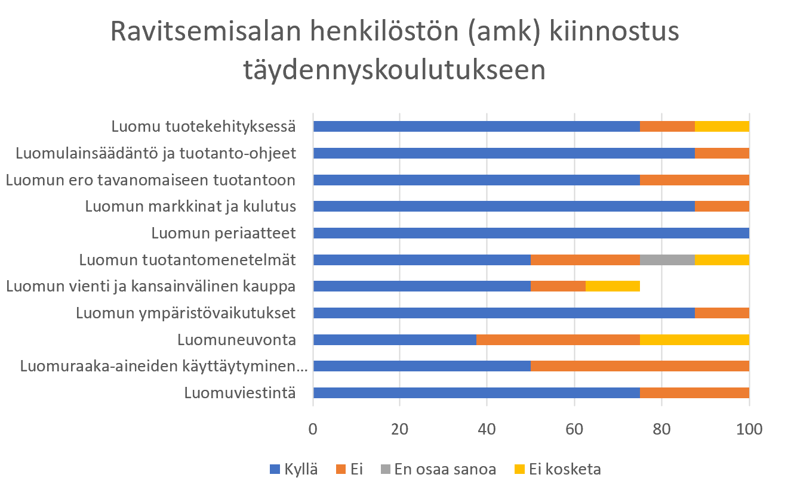

Slide 22
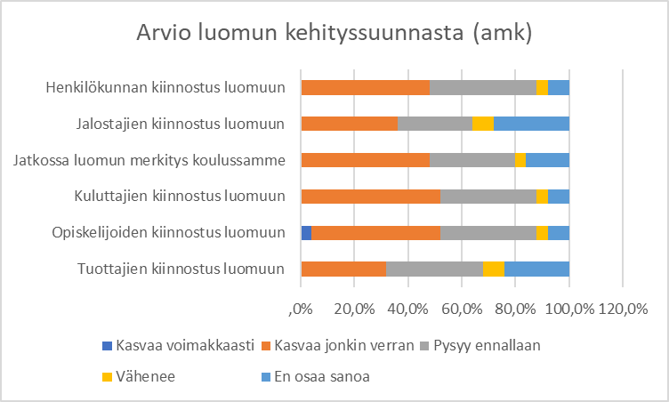

Slide 23
Kommentit osaamiseen ja koulutukseen
Voitaisiin tehdä enemmän amkien kanssa yhteistyötä ja käyttää osaamista enemmän ristiin. Oman amkin profiilien edistämiseen, osaamisen jakaminen.
Mitä on luomuelintarvikkeiden jatkojalostuksessa tarvittava erikoisosaaminen? Näkevätkö yritykset (etenkin suuret) luomun kiinnostavana? Osaamismerkit? Ulosmyytävä osa koulutusta yrityksille, 1-2 op mitä luomu on?
Tulevaisuuden näkymät, hintajoustot, markkinat ja rahoitus, kuluttajien käyttäytyminen. Huom! Luomua tuodaan, sitä ei ole. Olisi syytä oppia tuontituotteista. Mitä luomu on esim. espanjassa. Hinnan määrittyminen tuotteissa. Luomun tuotantokustannukset.
Luomusta puhutaan paljon, mutta ei kuitenkaan toimita sillä tavalla - hyötyjen esille nosto. Miksi luomua kannattaa käyttää? Miten se on osa maailman pelastamista? Olisi hyvä päästä konkreettisiin valintoihin. Tuotteita ja esimerkkejä, esim. maito ja kananmuna. Koulumaailmaan vanhoja konkareita, viljelijöitä, tuottajia. Arjen faktoja. Esimerkkien
Hakeminen myös ulkomailta, mm. viinituotanto

Slide 24
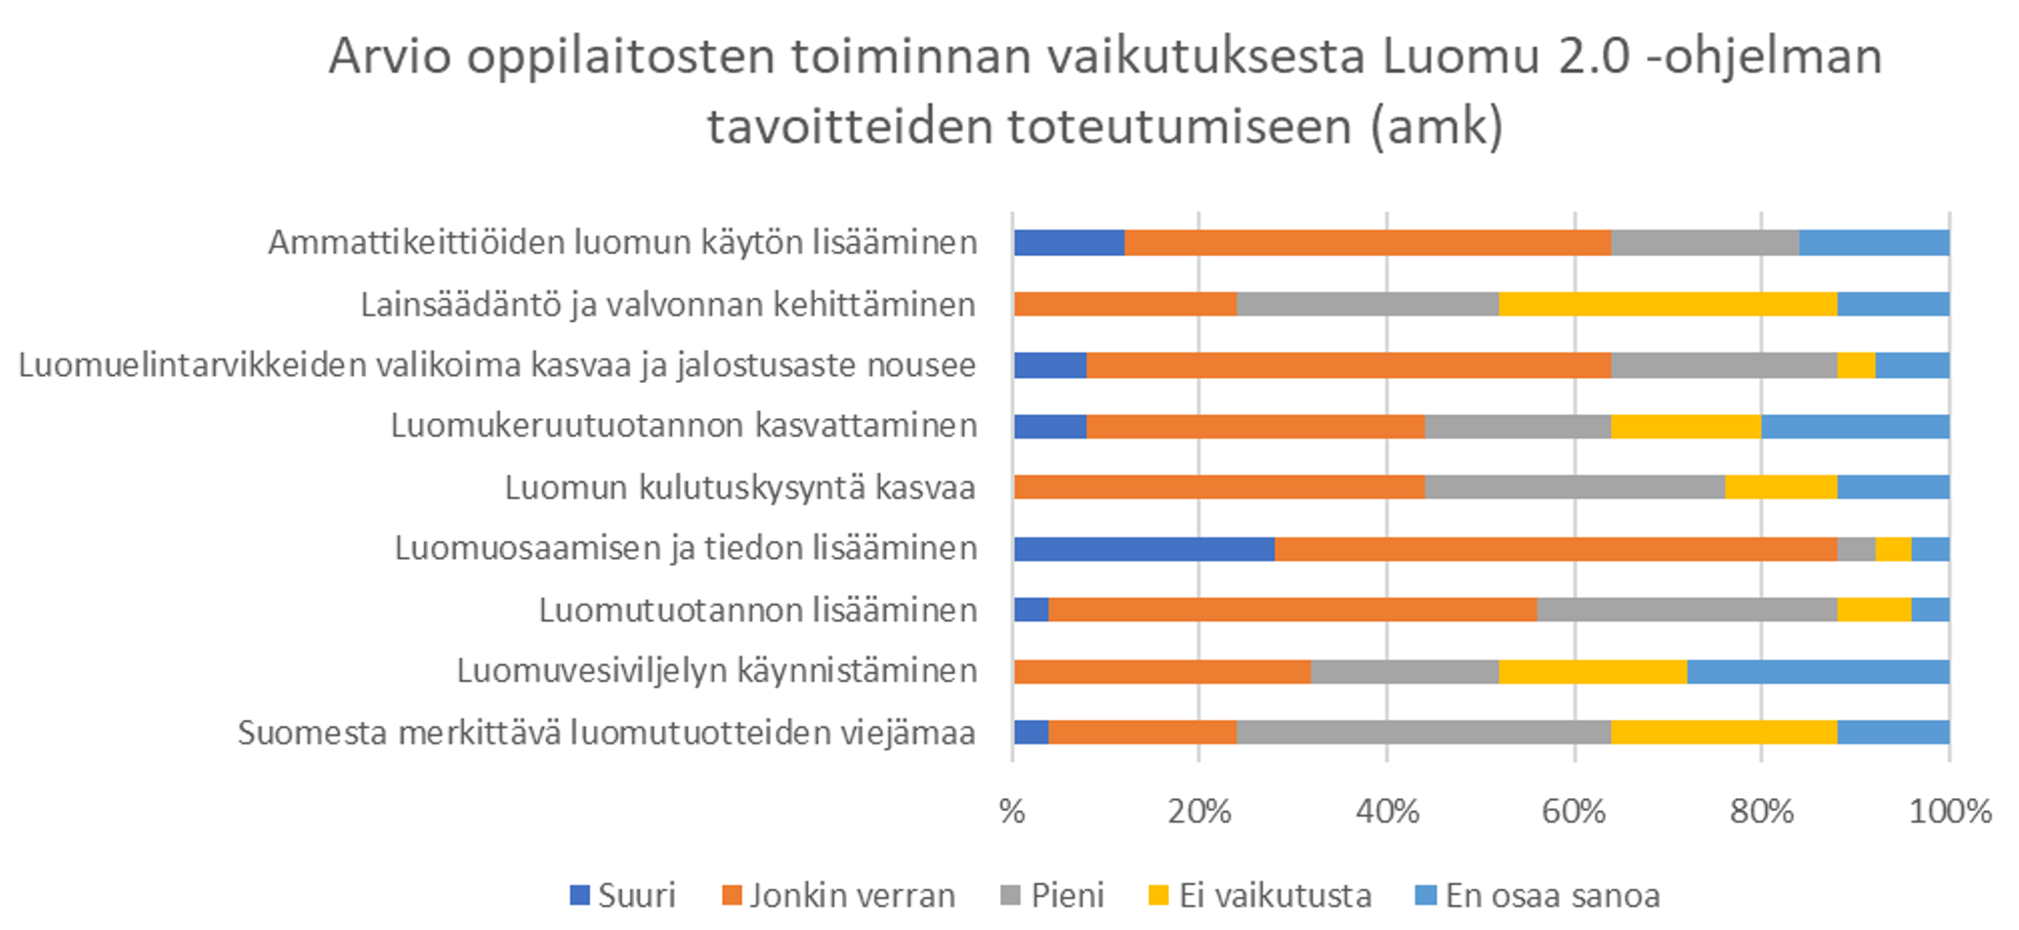

Slide 25
Seuraavien vuosien aikana suhteessa luomuun oppilaitoksessamme ollaan tekemässä seuraavia asioita
Strategisena päämääränä on lisätä kestävän kehityksen näkökulma jokaiseen tutkinto-ohjelmaan opetussuunnitelmauudistuksen yhteydessä. Siinä luomu voisi olla yhtenä osana.
Tulossa hankintarengas (kaupungit ja oppilaitokset), jossa voidaan määritellä kilpailukriteereissä luomu esille.
Luomuhankkeita, jotka toteutetaan opetuksen kanssa yhteistyössä.
Koulutuksen kehittäminen; toisen vuoden yrittäjyyspolku -opinnoissa kummiyrityksiä, joissa voisi luomu olla mukana.
Huomioidaan LivingLab - toiminnassa esim. liittymällä Portaat luomuun -ohjelmaan.
Opetussuunnitelmauudistus on menossa ja sen myötä luomua kirkastetaan entistä enemmän osana vastuullisuutta.
Harkitaan pakollista luomuopintojaksoa.
Ollaan kehittämässä luomua osana elintarvikelainsäädännön opintoja
Luomua aktivoidaan, mikäli saadaan materiaaleja
Kehitetään luomutuotantoa, satotason nosto ja varmistus. Jatketaan koetoimintaa.
Tavoitteena kehittää luomuun liittyviä online -paketteja. Tulee osana uutta opsia, joissa luonnontuoteet mukana, luomu läpileikkaavana. Agrologi- ja metsätalousinsinööriopiskelijoiden yhteisten opintojen pohtiminen.
Vesiviljely ja tuotekehityshankkeet

Slide 26
Arviointia ja alustavia johtopäätöksiä
Toisen asteen luonnonvara-alan osalta maatalouden koulutukset kartoitettu kattavasti, muiden alojen haastatteluja pitää vielä täydentää
Johtopäätöksiä koko ruokaketjua koskevien koulujen haastatteluista:
Suuria eroja oppilaitosten välillä,
maantieteelliset erot merkittävät
Mikäli opetussuunnitelmassa luomua ei ole mainittu, niin luomun osuus opetuksessa riippuu paljon opettajasta.
Elintarvikkeiden jatkojalostuksessa ja ruuanvalmistuksessa, ei tunnisteta, miten luomuraaka-aine eroaa tavanomaisesti tuotetusta
Luomu nähdään osana kestävää kehitystä, mutta luomun ympäristövaikutuksia ei tunneta
Oppilaitosten rooli Luomu 2.0 -ohjelman toteuttamisessa nähtiin yllättävän pieneksi, Luomu 2.0 –tavoitteita ei tunnettu
Tarvitaan mm. luomutietouden oppimispaketti, joka voidaan liittää opintoihin (vrt. Hygieniapassi, osaamismerkit)
Luomun ongelmina yleisesti nähdään laatu, saatavuus ja hinta
→ Luomu sana pitää saada opetussuunnitelman tavoitteisiin
→ Koulutus- ja tiedotustarpeeseen tulee vastata!

